Slide 1
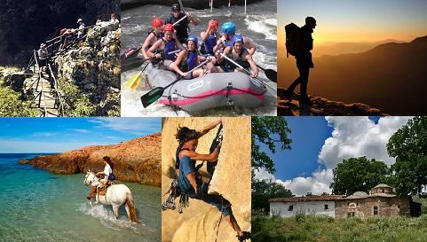
ΤΟΥΡΙΣΜΟΣ ΥΠΑΙΘΡΟΥ

Slide 2
ΤΟΥΡΙΣΜΟΣ ΥΠΑΙΘΡΟΥ
Περιορίζει/ ελαχιστοποιεί την υπέρβαση της φέρουσας ικανότητας της περιοχής
Εξασφαλίζει τον έλεγχο της τουριστικής ανάπτυξης από τον ίδιο τον τοπικό πληθυσμό
Αυξάνει το τοπικό εισόδημα
Συμπληρώνει τις αγροτικές δραστηριότητες
Εμπλουτίζει το τουριστικό προϊόν
Επιμηκύνει την τουριστική περίοδο
Προϋπόθεση: η συμμετοχή του ντόπιου πληθυσμού στην αναπτυξιακή διαδικασία
Τείνει να γίνει η κύρια παροχή εναλλακτικών λύσεων απέναντι στο φαινόμενο του μαζικού τουρισμού

Slide 3
ΔΙΑΚΡΙΣΗ ΤΟΥΡΙΣΜΟΥ ΥΠΑΙΘΡΟΥ
ΑΓΡΟΤΟΥΡΙΣΜΟΣ
ΟΙΚΟΤΟΥΡΙΣΜΟΣ
ΟΙΝΟΤΟΥΡΙΣΜΟΣ

Slide 4
ΤΟΥΡΙΣΤΙΚΟ ΠΡΟΙΟΝ ΥΠΑΙΘΡΟΥ
Ιδιαίτερο φυσικό περιβάλλον
Καταλύματα παραδοσιακού τύπου, είτε σε κατοικίες αγροτών σε ειδικά διαμορφωμένους χώρους, είτε σε παραδοσιακούς οικισμούς, παραδοσιακούς ξενώνες ή μικρές ξενοδοχειακές μονάδες
Παραδοσιακή και τοπική γαστρονομία, η οποία προσφέρεται κατά τη διάρκεια της διαμονής του επισκέπτη, με τοπικά ποιοτικά και παραδοσιακά προϊόντα και συνταγές, όσο το δυνατόν περισσότερο στα οικιακά πρότυπα του τόπου
Χαρακτηριστικά τοπικά πολιτιστικά στοιχεία (τραγούδια, χοροί, ιστορικά, έθιμα κ.ά.)
Παρατήρηση η και συμμετοχή σε γεωργικές δραστηριότητες
Υπαίθριες δραστηριότητες (ορειβασία, πεζοπορία, ανεμόπτερο πλαγιάς κ.τ.λ.)

Slide 5
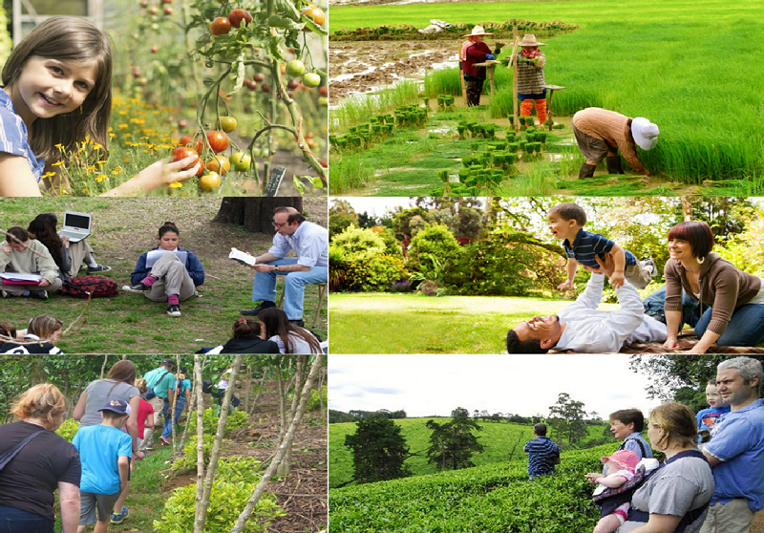
ΑΓΡΟΤΟΥΡΙΣΜΟΣ

Slide 6
ΑΓΡΟΤΟΥΡΙΣΜΟΣ
Αφορά δραστηριότητες που αναπτύσσονται στον αγροτικό χώρο από κατ’ επάγγελμα αγρότες με σκοπό την ενίσχυση του εισοδήματός τους μέσω:
Της εκμετάλλευσης τουριστικών καταλυμάτων
Της κατανάλωσης προϊόντων τοπικής παραγωγής
Της ανάπτυξης άλλων δραστηριοτήτων σχετικών με τον τουρισμό

Slide 7
ΣΤΟΧΟΙ ΤΟΥ ΑΓΡΟΤΟΥΡΙΣΜΟΥ
Η τοπική ανάπτυξη : Οικονομική, κοινωνική και πολιτιστική αναβάθμιση των τοπικών κοινωνιών
Συγκράτηση του πληθυσμού της υπαίθρου
Προσέλκυση αστικού πληθυσμού στην ύπαιθρο
Ο αγροτουρισμός είναι ικανός να αποτελέσει μοχλό ανάπτυξης αγροτικών περιοχών, ιδιαίτερα των ορεινών και μειονεκτικών

Slide 8
ΕΥΝΟΪΚΕΣ ΠΡΟΥΠΟΘΕΣΕΙΣ
Η στροφή της ζήτησης των καταναλωτών – τουριστών
Kορεσμός από το μοντέλο μαζικού τουρισμού Επιρροές από το οικολογικό ρεύμα
Το ενδιαφέρον της Πολιτείας για διαφοροποίηση της παραγωγικής βάσης στην ύπαιθρο
Η (αναγκαστική) ανακοπή των μεταναστευτικών ρευμάτων προς τα αστικά κέντρα
Η πρόθεση των κατοίκων της υπαίθρου για άσκηση δραστηριοτήτων και σε άλλους τομείς της οικονομίας εκτός της γεωργίας – κτηνοτροφίας

Slide 9
ΣΤΟΙΧΕΙΑ ΑΓΡΟΤΟΥΡΙΣΤΙΚΗΣ ΑΝΑΠΤΥΞΗΣ
Ο χώρος :
Οι αγροτουριστικοί πόροι που καθορίζουν την ελκυστικότητα του τόπου.
Οι αγροτουριστικοί πόροι μπορεί να είναι :
Φυσικό περιβάλλον : βουνά, λίμνες, ποτάμια, φαράγγια, γεωλογικοί σχηματισμοί κλπ
Πολιτιστικό περιβάλλον : αρχαιολογικοί χώροι, θρησκευτικά μνημεία κλπ
Αρχιτεκτονικό περιβάλλον : αξιόλογοι οικισμοί κλπ
Πολιτισμικό περιβάλλον : ήθη, έθιμα, τοπική γαστρονομία, τοπικά προϊόντα κλπ
Είναι στοιχεία που μπορεί να προσελκύσουν τουρίστες

Slide 10
ΣΤΟΙΧΕΙΑ ΑΓΡΟΤΟΥΡΙΣΤΙΚΗΣ ΑΝΑΠΤΥΞΗΣ (2)
Ο άνθρωπος :
Η αξιοποίηση των παραπάνω αγροτουριστικών πόρων προϋποθέτει την ύπαρξη ανθρώπων ικανών να οργανώσουν και διαχειριστούν την αγροτουρισμό.
Απαραίτητη προϋπόθεση :
Άνθρωποι που έχουν τη διάθεση
Νέοι άνθρωποι-Εκπαίδευση (Σεμινάρια)
Το αγροτουριστικό προϊόν

Slide 11
ΕΠΙΔΡΑΣΕΙΣ ΤΟΥ ΑΓΡΟΤΟΥΡΙΣΜΟΥ
Η διαφοροποίηση της παραγωγικής βάσης στον αγροτικό χώρο
Η δημιουργία θέσεων εργασίας
Η δημιουργία συμπληρωματικών εισοδημάτων
Η συγκράτηση του αγροτικού πληθυσμού
H πρόκληση αλυσιδωτών πολλαπλασιαστικών επιδράσεων στην τοπική οικονομία
Η αναβίωση δραστηριοτήτων
Η αξιοποίηση παραδοσιακών κτηρίων, οικισμών κλπ
Η ανάδειξη του φυσικού και του πολιτιστικού πλούτου
Η προώθηση τοπικών παραδοσιακών προϊόντων
Η αναβάθμιση του βιοτικού επιπέδου των τοπικών κοινωνιών
Η δημιουργία υποδομών
Η ενεργοποίηση του τοπικού πληθυσμού και των φορέων της τοπικής αυτοδιοίκησης

Slide 12
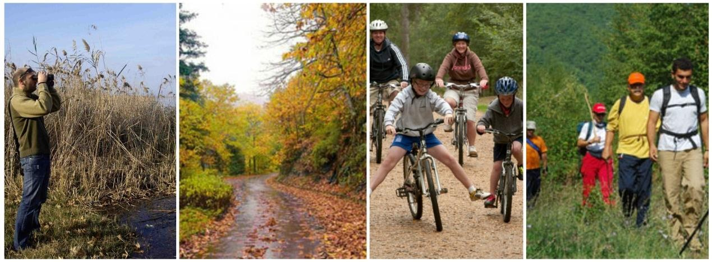
ΟΙΚΟΤΟΥΡΙΣΜΟΣ

Slide 13
ΟΙΚΟΤΟΥΡΙΣΜΟΣ
Αναπτύσσεται σε περιοχές με:
αξιόλογο φυσικό περιβάλλον/οικοσυστήματα με πλούσια βιοποικιλότητα,
μνημεία της φύσης,
εθνικά πάρκα, σπάνια χλωρίδα και πανίδα,
προστατευόμενες περιοχές φυσικού κάλλους μέσω:
Δραστηριοτήτων στην ύπαιθρο :Δράσεις διατήρησης & προστασίας της φύσης
Παρατήρηση της άγριας ζωής (πτηνών, ζώων, κ.α)Συλλογή φυτών & βοτάνων
Συμμετοχή σε δρώμενα, ασχολίες, συνήθειες

Slide 14
ΠΡΟΦΙΛ ΤΟΥΡΙΣΤΩΝ
τουρίστες που επιθυμούν να έρθουν σε επαφή με τη φύση
Ηλικία: μη καθορισμένη
Μορφωτικό επίπεδο: υψηλό
Εισόδημα: από υψηλό έως ελάχιστο
Υπηρεσίες: όχι υψηλές απαιτήσεις

Slide 15
ΣΚΟΠΟΣ ΟΙΚΟΤΟΥΡΙΣΜΟΥ
Σεβασμός στο περιβάλλον/ ανάδειξη της αυθεντικότητας της αγροτικής ζωή. Είναι το ταξίδι σε φυσικές περιοχές που συντηρεί το περιβάλλον και στηρίζει την ευημερία των τοπικών κατοίκων και περιλαμβάνει την κατανόηση/ερμηνεία και την εκπαίδευση

Slide 16
ΝΕΕΣ ΤΑΣΕΙΣ ΚΑΙ ΕΞΕΛΙΞΕΙΣ ΣΤΟΝ ΤΟΥΡΙΣΜΟ ΤΗΣ ΥΠΑΙΘΡΟΥ
Οικοτουρισμός και διαδρομή στην τέχνη στο Μαρόκο
Οινικός τουρισμός και αγροτουρισμός: οινοποιείο & αγροτουριστικά καταλύματα στην πηγή στον Εύδηλο Ικαρίας
Γάμοι στην ύπαιθρο (rural weddings):
Συνδυασμός με δραστηριότητες όπως η γιόγκα

Slide 17
Η ΠΕΡΙΠΤΩΣΗ ΤΟΥ ΟΙΚΟΤΟΥΡΙΣΤΙΚΟΥ ΧΩΡΙΟΥ ΕΝΑΓΡΟΝ ΣΤΗΝ ΑΞΟ ΡΕΘΥΜΝΟΥ
Κτισμένο στους πρόποδες του Ψηλορείτη (500m)
46km από το Ρέθυμνο, 48km από το Ηράκλειο
Ψηλορείτης- Γεωπάρκο UNESCO
Ιδέα: επιστροφή στην ύπαιθρο όπου γεννήθηκαν και μεγάλωσαν οι ιδιοκτήτες – δημιουργία αρχικά μίας εξοχικής κατοικίας
Ανάγκη για να μοιραστεί η χαρά της επιστροφής και της διαμονής στην ύπαιθρο
Αυθεντικότητα των κατοίκων της περιοχής/ιδιαιτερότητα
Λογότυπο - συνδυασμός: σπείρα, λαβύρινθος, σύνδεση με Μινωική εποχή, κεφάλι ταύρου, δέντρο, στοιχεία φύσης, e- enagron/eco
Διαφόρων τύπων εγκαταστάσεις (στούντιο, διαμερίσματα με 1-3 δωμάτια)

Slide 18
ΥΠΟΔΟΜΕΣ – ΕΓΚΑΤΑΣΤΑΣΕΙΣ
Οι εγκαταστάσεις και τα κτίρια είναι σχεδιασμένα και κατασκευασμένα με τέτοιο τρόπο που είναι απόλυτα προσαρμοσμένα στο φυσικό περιβάλλον, με σκοπό να εναρμονίζονται με το τοπίο
Διαμονή: στούντιο, στούντιο με σοφίτα, διαμέρισμα 2 δωματίων, διαμέρισμα 3 δωματίων, διαμέρισμα 3 δωματίων με 2 μπάνια
Υπηρεσίες spa – αίθουσα χαλάρωσης
Για τις γαστρονομικές δραστηριότητες υπάρχουν: κουζίνα, ξυλόφουρνος, τυροκομεία, παραστιές, ρακοκάζανο, πατητήρι
Εστιατόριο- παραδοσιακή κρητική κουζίνα, χρήση πρώτων υλών από την περιοχή, μαγείρισσες από την περιοχή
Παραδοσιακό καφενείο
Συνεδριακός χώρος πλήρως εξοπλισμένος για συνέδρια/εκδηλώσεις/εκθέσεις
Μικρό μπακάλικο με επιλεγμένα παραδοσιακά προϊόντα
ΠισίναΠαιδική χαρά
Ημι- υπαίθριοι χώροι για απόλαυση της φύσης
Φάρμα με ζώα και πουλιά

Slide 19
ΟΙΚΟΤΟΥΡΙΣΤΙΚΕΣ ΔΡΑΣΤΗΡΙΟΤΗΤΕΣ ΕΝΤΟΣ ΤΟΥ ΑΓΡΟΚΤΗΜΑΤΟΣ
Μόνιμες & εποχιακές
Γευσιγνωσία οίνου/λαδιού
Τυροκομεία – μικρή τυροκομική μονάδα
Τρύγος
Ψήσιμο ψωμιού
Ρακοκάζανο- παραγωγή ρακής
Μαθήματα μαγειρικής
Συμμετοχή στο μάζεμα προϊόντωνΒοτανικός περίπατος

Slide 20
ΟΙΚΟΤΟΥΡΙΣΤΙΚΕΣ ΔΡΑΣΤΗΡΙΟΤΗΤΕΣ ΕΚΤΟΣ ΤΟΥ ΑΓΡΟΚΤΗΜΑΤΟΣ
Πολιτιστικές εκδηλώσεις
Εκδρομή στο χωριό της Αξού
Εκδρομή στο ιστορικό μοναστήρι της Χαλέπας
Εκδρομή στο σπίτι του βοσκού

Slide 21
ΕΚΔΡΟΜΗ ΣΤΟ ΣΠΙΤΙ ΤΟΥ ΒΟΣΚΟΥ
Είναι μια βουκολική εκδρομή στην άγρια φύση των Κρητικών βουνών. Περπατάμε ένα χωματόδρομο που μας οδηγεί στο βουνό σε ένα πανέμορφο τοπίο όπου ο Πανούσης, ο βοσκός μας, φροντίζει το κοπάδι του δίπλα από το Μιτάτο (πέτρινο, θολωτό κτίσμα, κατασκευασμένο χωρίς αρμούς). Το τοπίο είναι μαγευτικό. Θα απολαύσουμε τη θέα των βουνών και της ακτογραμμής του Ρεθύμνου. Στο Μιτάτο, έχουμε ένα υπέροχο γεύμα που μας ετοιμάζει στη φωτιά η Αφροδίτη, η γυναίκα του βοσκού. Ξεκουραζόμαστε μέχρι να ξεκινήσουμε το δρόμο της επιστροφής.

Slide 22
ΕΚΔΡΟΜΗ ΣΤΟ ΣΠΙΤΙ ΤΟΥ ΒΟΣΚΟΥ
ΔΙΑΔΡΟΜΗ Β
Α. Στάση. Χοχλιδόβρυση: μια φυσική πηγή που έχει νερό όλο το χρόνο. Το νερό είναι καθαρό και πόσιμο, χρησιμοποιείται για να ποτίζουν τα περιβολάκια και τα δένδρα που είναι κοντά. Σε κοντινή απόσταση πάνω από την πηγή υπάρχουν αρχαίοι θολωτοί τάφοι τα Ελληνόσπιτα ή Λινόσπιτα
Β. Στάση. Το χωριό Αξός: εάν δεν έχετε κάνει την διαδρομή Α, μπορείτε να δείτε τις Βυζαντινές εκκλησίες Αγ. Γεώργιο, Σταυρωμένο, Αφέντη Χριστό, Άγιο Ιωάννη, με ωραίες τοιχογραφίες του 14 αιώνα. Επίσης, μπορείτε να καθίσετε στα καφενεία να ψωνίσετε από τα μικρά μπακάλικα ή άλλα μαγαζάκια της περιοχής.
Γ. Στάση. Με κατεύθυνση το Ρέθυμνο, περνώντας από τον οικισμό Κούναλο ( 2 χλμ από την Αξό) πηγαίνουμε στο Μοναστήρι Δισκούρι . Το Διοσκούρι, είναι ιστορικό Μοναστήρι της περιοχής. Στην εικόνα του Αγίου Γεωργίου που υπάρχει στο μοναστήρι, ορκιζόντουσαν για να λύσουν τις διαφορές τους οι κάτοικοι της περιοχής. Επίσης, εκεί μπορείτε να δείτε το παλιό Ελαιοτριβείο που δούλευε και εξακολουθεί να δουλεύει με Ζωοκίνηση και ανθρώπινα χέρια αποκλειστικά.
Δ. Στάση. Επιστροφή μέσω Κουνάλου με κατεύθυνση το Βενί, ένα μικρό χωριό του οποίου οι κάτοικοι ασχολούνται με την γεωργία . Υπάρχει επίσης ένας ωραίος μύλος που μπορείτε να δείτε, ο οποίος άλεθε σιτάρι με τη βοήθεια του νερού.
Ε. Στάση. Με κατεύθυνση το Έναγρον, από το μικρό χωματόδρομο και σε απόσταση περίπου 800μ θα συναντήσετε το Εκκλησάκι Άγιοι Απόστολοι. Το εκκλησάκι είναι βυζαντινό, ανακαινισμένο πρόσφατα. Η θέα από εκεί είναι μοναδική.
Επιστροφή στο ΕΝΑΓΡΟΝ.Σύνολο απόστασης : περίπου 7 χιλιόμετρα / διάρκεια από 2 έως 5 ώρες
ΠΗΓΗ: ΕΡΓΑΣΤΗΡΙΟ ΑΝΑΠΤΥΞΗΣ ΑΓΡΟΤΟΥΡΙΣΜΟΥ –ΤΟΥΡΙΣΜΟΥ ΥΠΑΙΘΡΟΥ Νέες τάσεις – εξελίξεις στον Τουρισμό Υπαίθρου H περίπτωση του Οικοτουριστικού χωριού Έναγρον Νίκος Δρακωνάκης Κύπρος, Νοέμβριος 2017

Slide 23
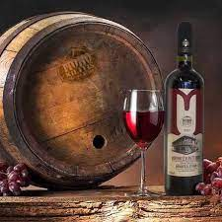
ΟΙΝΟΤΟΥΡΙΣΜΟΣ

Slide 24
ΟΙΝΟΤΟΥΡΙΣΜΟΣ
Ο οινοτουρισμός είναι το είδος του τουρισμού που σκοπό έχει τη γεύση, την κατανάλωση ή την αγορά του κρασιού από το μέρος παραγωγής του, ακόμη και τη δυνατότητα να πάρει κανείς μέρος στη συγκομιδή των σταφυλιών.

Slide 25
ΔΡΑΣΤΗΡΙΟΤΗΤΕΣ
Οι επισκέπτες μαθαίνουν συνήθως την ιστορία του οινοποιείου, βλέπουν πώς φτιάχνεται το κρασί και στη συνέχεια δοκιμάζουν τα κρασιά.
Σε ορισμένες περιοχές, διαμένουν σε ένα μικρό ξενώνα που διαθέτει το οινοποιείο
Οι επισκέπτες αγοράζουν τα κρασιά από τις εγκαταστάσεις του οινοποιείου και έτσι συνεισφέρουν έως και στο 33% των ετήσιων πωλήσεών τους.

Slide 26
ΤΑΣΕΙΣ
Συνιστά ανερχόμενη τάση στην Τουριστική αγορά.
Έλλειμμα εθνικού στρατηγικού σχεδιασμού.
Μικρή αναγνωρισιμότητα του ελληνικού κρασιού στις διεθνής αγορές.
Απουσία αξιόπιστου συστήματος ελέγχου και πιστοποίησης.
Περιορισμένες οινοτουριστικές εμπειρίες σε σχέση με τον ανταγωνισμό.
Χαμηλού επιπέδου οινική εμπειρία.

Slide 27
ΟΦΕΛΗ ΟΙΝΟΤΟΥΡΙΣΜΟΥ
Ο οινοτουρισμός μπορεί να συμβάλλει :
Στην ενίσχυση του τουριστικού εισοδήματος μέσω ανάπτυξης πρότυπων δραστηριοτήτων με βάση το τρίπτυχο ποιότητα – παράδοση – καινοτομία.
Στην άνοδο του οικονομικού επιπέδου της περιοχής με αποτέλεσμα τη συγκράτηση του τοπικού πληθυσμού στις περιοχές του.
Στην αξιοποίηση αλλά και διαφύλαξη της τοπικής πολιτιστικής κληρονομιάς.
Στη διάδοση των τοπικών προϊόντων και πέρα από τα όρια του τόπου.

Slide 28
ΠΡΟΦΙΛ ΟΙΝΟΤΟΥΡΙΣΤΑ
οι λάτρεις του κρασιού, ο μοναδικός σκοπός του ταξιδιού των οποίων είναι το ίδιο το κρασί
οι τουρίστες που ενδιαφέρονται για το κρασί, αλλά το κρασί δεν είναι ο μόνος σκοπός του ταξιδιού τους
οι έχοντες περιέργεια για το κρασί -τουρίστες που ενδιαφέρονται για το κρασί, αλλά δεν είναι εξοικειωμένοι με τη διαδικασία και το κρασί δεν είναι ο βασικός σκοπός του ταξιδιού τους

Slide 29
ΚΙΝΗΤΡΑ ΟΙΝΟΤΟΥΡΙΣΤΑ
Η δοκιμή του κρασιού
Η απόκτηση γνώσεων γύρω από το κρασί
Η απόκτηση εμπειρίας στην παραγωγή του οίνου (π.χ. μια επίσκεψη για
να δει τους παραγωγούς, οινοποιεία και αμπελώνες)
Η ομορφιά της υπαίθρου και του τοπίου (αμπελώνες, μαθαίνοντας για τη γεωργία, τον αγροτουρισμό)
Ο συνδυασμός φαγητού και κρασιού
Η διασκέδαση που προσφέρει η συμμετοχή σε εκδηλώσεις, φεστιβάλ κρασιού
Η γνωριμία με τον πολιτισμό και την ατμόσφαιρα του οίνου (ρομαντισμός και κομψότητα)
Η επαφή με την αρχιτεκτονική και την τέχνη των οινοποιείων, των χωριών και των οινοποιητικών περιοχών
Η γνωριμία με τις οικολογικές πτυχές του οίνου
Η γνωριμία με τα οφέλη του κρασιού στην υγεία

Slide 30
Λόγοι για επίσκεψη σε οινοποιείο
Να εμπλουτίσουμε τις γνώσεις μας για το κρασί.
Να ανακαλύψουμε τον πλούτο των γεύσεων και των αρωμάτων
Να διερευνήσουμε με τον πολιτισμό και την κουλτούρα του τόπου.
Να συνδυάσουμε φαγητό και κρασί σε μία αναζήτησης γεύσεων.
Να απολαύσουμε το περιβάλλον (οικοσύστημα).
Να περιεργαστούμε την αρχιτεκτονική και την παραδοσιακή τέχνη.
Να διασκεδάσουμε μακριά από τη μονοτονία και τους ασφυκτικούς ρυθμούς των αστικών κέντρων, κ.ά.

Slide 31
ΣΤΟΧΟΙ ΟΙΝΟΤΟΥΡΙΣΜΟΥ
Ο ελληνικός τουρισμός θα πρέπει να ξεφύγει από το παραδοσιακό μοντέλο «ήλιος, θάλασσα και αρχαία», και παράλληλα να ενδυναμώσει και να εμπλουτίσει το τουριστικό της προϊόν με νέες μορφές.
Ευκαιρία, αποτελεί η ανάπτυξη του οινοτουρισμού, που εμφανίζει αυξημένη ζήτηση διεθνώς αλλά και επιβαρύνει ελάχιστα το περιβάλλον, ενώ παράλληλα η χώρα μας διαθέτει πλούσια παράδοση στην παραγωγή οίνου, παράγοντας υψηλής ποιότητας κρασιά
Η ανάπτυξη του οινοτουρισμού παράλληλα με άλλες μορφές εναλλακτικού τουρισμού, αποτελεί μια σημαντική ευκαιρία στην κατεύθυνση της βιώσιμης τουριστικής ανάπτυξης και την αντιμετώπιση της εποχικότητας του τουριστικού φαινομένου.

